Slide 1

مشروع تخرج 1
كلية هندسة الذكاء الصناعي / هندسة البرمجيات ونظم المعلومات الذكية
An Intelligent System for Managing and Recommending Volunteer Opportunities to Volunteers
(نظام ذكي لإدارة الأعمال التطوعية واقتراحها للمتطوعين)
إعداد الطلاب: سعد يوسف آلوسي – مروة عمر عفنان
إشراف: د.كادان جمعه – م.خزامى اليوسف
2026-2027

Slide 2
المقدمة:
يُعد العمل التطوعي أحد الأنشطة المهمة التي تسهم في خدمة المجتمع وتعزيز التعاون بين أفراده، كما يتيح للمتطوعين اكتساب المهارات والخبرات والمشاركة في المبادرات المجتمعية.
ومع تعدد الفرص التطوعية واختلاف مجالاتها ومواقعها ومتطلباتها، قد يواجه الأفراد صعوبة في الوصول إلى الفرص التي تتناسب مع اهتماماتهم ومهاراتهم وأوقاتهم المتاحة.
من هنا جاءت فكرة تطوير نظام إلكتروني ذكي يساعد على تنظيم الفرص التطوعية، ويتيح للمؤسسات إدارتها، ويساعد المتطوعين على اكتشاف الفرص المناسبة لهم من خلال آلية للتوصية الذكية.

Slide 3
التعريف بالمشروع :
منصة إلكترونية تجمع الفرص التطوعية في مكان واحد، وتتيح للمؤسسات إنشاء الفرص وإدارتها، وللمتطوعين البحث عنها والتسجيل فيها، مع اقتراح الفرص التي تتناسب مع اهتماماتهم ومهاراتهم وتوافرهم.
الفئات المستهدفة :
المتطوعون
المؤسسات المنظمة للفرص التطوعية
مدير النظام

Slide 4
الهدف العام :
تسهيل إدارة الفرص التطوعية وتحسين عملية الوصول إلى الفرص المناسبة لكل متطوع.
دوافع اختيار المشروع :
الحاجة إلى تجميع الفرص التطوعية في منصة واحدة
تسهيل البحث عن الفرص حسب المجال والموقع والوقت
تنظيم عمليات تسجيل المتطوعين ومتابعة طلباتهم
الاستفادة من بيانات الاهتمامات والمهارات لتقديم اقتراحات أكثر ملاءمة
مساعدة المؤسسات على متابعة الفرص وأعداد المتقدمين
مساعدة المؤسسات على النشر و توفير الاعداد الازمة من المتطوعين

Slide 5
مشكلة المشروع :
تتمثل مشكلة المشروع في صعوبة تنظيم الوصول إلى الفرص التطوعية وإدارتها بطريقة موحدة، مع غياب آلية مخصصة تساعد المتطوع على اكتشاف الفرص التي تتناسب مع اهتماماته وقدراته.
بالنسبة إلى المتطوع: قد يواجه صعوبة في العثور على الفرص المناسبة ومقارنة متطلباتها ومواعيدها.
بالنسبة إلى المؤسسة المنظمة: تحتاج المؤسسة إلى وسيلة لإدارة الفرص وطلبات التسجيل ومتابعة المشاركين.
بالنسبة إلى ملاءمة الفرص: عرض الفرص بالطريقة نفسها لجميع المستخدمين لا يضمن أن تكون الفرص المعروضة مناسبة لاهتمامات كل متطوع.

Slide 6
أهمية المشروع :
الفائدة للمتطوع
تسهيل الوصول إلى الفرص، وتقليل وقت البحث، ومتابعة طلبات المشاركة، والحصول على اقتراحات أكثر ملاءمة.
الفائدة للمؤسسات
تنظيم نشر الفرص، ومراجعة طلبات المتطوعين، ومتابعة أعداد المتقدمين والمقبولين.
الفائدة لإدارة النظام
تحسين الإشراف على الحسابات والفرص، وتنظيم التصنيفات، والاستفادة من التقارير والإحصائيات.

Slide 7
1. متطلبات المتطوع:
الرقم | المتطلب الوظيفي | وصف مختصر
FR-01 | إنشاء حساب | يستطيع المتطوع إنشاء حساب جديد في النظام.
FR-02 | تسجيل الدخول | يستطيع المتطوع تسجيل الدخول باستخدام بيانات حسابه.
FR-03 | تسجيل الخروج | يستطيع المتطوع إنهاء جلسة الاستخدام بأمان.
FR-04 | عرض الفرص التطوعية | يستطيع المتطوع استعراض الفرص المنشورة والمتاحة.
FR-05 | البحث عن الفرص | يستطيع البحث عن فرصة باستخدام اسمها أو كلمات مفتاحية.
FR-06 | تصفية الفرص | يستطيع تصفية الفرص حسب المجال أو الموقع أو طريقة المشاركة.
FR-07 | عرض تفاصيل الفرصة | يستطيع الاطلاع على وصف الفرصة وموعدها وشروطها والعدد المطلوب.
FR-08 | تعديل الملف الشخصي | يستطيع تعديل بياناته الشخصية الأساسية.
FR-09 | تحديد الاهتمامات | يستطيع تحديد المجالات التطوعية التي يفضلها.
FR-10 | حفظ الفرص في المفضلة | يستطيع حفظ الفرص للرجوع إليها لاحقًا.
FR-11 | التسجيل في فرصة | يستطيع تقديم طلب للمشاركة في فرصة متاحة.
FR-12 | إلغاء التسجيل | يستطيع إلغاء طلب مشاركته وفق حالة التسجيل وقواعد الفرصة.
FR-13 | عرض حالة التسجيل | يستطيع معرفة ما إذا كان طلبه قيد الانتظار أو مقبولًا أو مرفوضًا أو ملغًى.
FR-14 | عرض التوصيات الذكية | يستطيع الاطلاع على الفرص المقترحة بناءً على اهتماماته وتفضيلاته.
FR-15 | تقييم الفرصة | يستطيع تقييم تجربته بعد المشاركة في الفرصة التطوعية.

Slide 8
2 متطلبات المؤسسة :
الرقم | المتطلب الوظيفي | وصف مختصر
FR-16 | إنشاء حساب مؤسسة | تستطيع المؤسسة إنشاء حساب وإدخال بياناتها الأساسية.
FR-17 | تسجيل الدخول | يستطيع ممثل المؤسسة الدخول إلى حساب المؤسسة.
FR-18 | تسجيل الخروج | يستطيع ممثل المؤسسة إنهاء جلسة الاستخدام.
FR-19 | عرض بيانات المؤسسة | تستطيع المؤسسة عرض بياناتها المسجلة.
FR-20 | تعديل بيانات المؤسسة | تستطيع تحديث اسمها ووصفها وبيانات التواصل.
FR-21 | إنشاء فرصة تطوعية | تستطيع إنشاء فرصة جديدة وإدخال تفاصيلها.
FR-22 | تعديل الفرصة | تستطيع تعديل تفاصيل الفرص التابعة لها.
FR-23 | نشر الفرصة أو إغلاقها | تستطيع نشر الفرصة أو إيقاف التسجيل فيها.
FR-24 | عرض فرص المؤسسة | تستطيع الاطلاع على جميع الفرص التي أنشأتها.
FR-25 | عرض طلبات المشاركة | تستطيع الاطلاع على المتطوعين الذين قدموا طلبات للمشاركة.
FR-26 | قبول طلب المشاركة | تستطيع قبول المتطوع وفق العدد المطلوب وشروط الفرصة.
FR-27 | رفض طلب المشاركة | تستطيع رفض الطلب مع تحديث حالته.
FR-28 | عرض عدد المسجلين | تستطيع معرفة عدد الطلبات والمشاركين المقبولين في كل فرصة.

Slide 9
3 متطلبات الإدارة :
الرقم | المتطلب الوظيفي | وصف مختصر
FR-29 | تسجيل الدخول | يستطيع مدير النظام الدخول إلى لوحة الإدارة.
FR-30 | تسجيل الخروج | يستطيع مدير النظام إنهاء جلسة الإدارة.
FR-31 | عرض لوحة التحكم | يستطيع الاطلاع على ملخص إحصائيات النظام.
FR-32 | عرض المستخدمين | يستطيع استعراض حسابات المتطوعين والبحث عنها.
FR-33 | تفعيل الحسابات أو تعطيلها | يستطيع إدارة حالة حسابات المستخدمين عند الحاجة.
FR-34 | عرض طلبات المؤسسات | يستطيع الاطلاع على طلبات تسجيل المؤسسات الجديدة.
FR-35 | اعتماد المؤسسات أو رفضها | يستطيع الموافقة على تسجيل المؤسسة أو رفضه.
FR-36 | عرض جميع الفرص | يستطيع استعراض الفرص التطوعية المنشورة في النظام.
FR-37 | حذف الفرص المخالفة أو إخفاؤها | يستطيع إزالة الفرص المخالفة لسياسة المنصة من العرض العام.
FR-38 | إدارة المجالات التطوعية | يستطيع إضافة المجالات التطوعية أو تعديلها أو حذفها عند عدم استخدامها.
FR-39 | عرض التقارير والإحصائيات | يستطيع الاطلاع على أعداد المستخدمين والمؤسسات والفرص والتسجيلات.
FR-40 | مراجعة التقييمات | يستطيع مراجعة التقييمات المبلّغ عنها واتخاذ الإجراء المناسب.

Slide 10
المتطلبات غير الوظيفية :
لرمز | المتطلب | الوصف
NFR-01 | الأمان | حماية الحسابات والتحقق من صلاحيات المستخدم قبل تنفيذ العمليات.
NFR-02 | الخصوصية | حماية البيانات الشخصية وعدم إتاحتها لغير المصرح لهم.
NFR-03 | سهولة الاستخدام | توفير واجهات واضحة وسهلة التعلم والتنقل.
NFR-04 | الأداء | عرض الصفحات ونتائج البحث خلال زمن استجابة مناسب.
NFR-05 | سلامة البيانات | منع التسجيل المكرر والتحقق من سعة الفرصة وصحة البيانات.
NFR-06 | قابلية الصيانة | تنظيم النظام في طبقات لتسهيل تطويره وصيانته.
NFR-07 | التوافق | دعم المتصفحات الحديثة والشاشات المختلفة.
NFR-08 | الاعتمادية | معالجة الأخطاء والمحافظة على اتساق البيانات.

Slide 11
جدول الصلاحيات :
العملية | المتطوع | المؤسسة | المدير
إنشاء حساب | ✓ | ✓ | —
تسجيل الدخول والخروج | ✓ | ✓ | ✓
البحث عن الفرص | ✓ | ✓ | ✓
تعديل الملف الشخصي | ✓ | ✓ | وفق الصلاحية
إنشاء فرصة تطوعية | — | ✓ | إشراف
تعديل فرص المؤسسة | — | ✓ | إشراف
التسجيل في فرصة | ✓ | — | —
قبول أو رفض طلبات التسجيل | — | ✓ | —
اعتماد المؤسسات | — | — | ✓
إدارة حسابات المستخدمين | — | — | ✓
إدارة التصنيفات | — | — | ✓
عرض التقارير الإدارية | — | تقارير مؤسسته | ✓

Slide 12
منهجية تطوير النظام :
سيعتمد المشروع على منهجية Agile
لتنظيم العمل على مراحل قصيرة، بحيث تُقسّم المهام إلى أجزاء قابلة للتحليل والتصميم والتنفيذ والاختبار والمراجعة.
تتميز هذه المنهجية بالمرونة وإمكانية مراجعة المخرجات وتحسينها بناءً على الملاحظات.

Slide 13
معمارية النظام :
سيتم اعتماد المعمارية الطبقيةLayered Architecture) ) في تصميم النظام،
وهي أسلوب لتنظيم التطبيق في طبقات منفصلة، بحيث تكون لكل طبقة مسؤولية محددة، وتتعاون الطبقات لتنفيذ طلب المستخدم،
مما يسهل التطوير والصيانة والاختبار
وتقليل الترابط بين المكونات، وتسهيل اكتشاف الأخطاء، وإمكانية تطوير وظائف جديدة دون إعادة بناء النظام بالكامل

Slide 14
معمارية النظام :
Presentation Layer طبقة العرض
HTML، CSS، صفحات PHP، النماذج والجداول ولوحات التحكم
Business Logic Layer طبقة منطق الأعمال
التحقق من المدخلات، والصلاحيات، والتسجيل، وقواعد المقاعد، والتوصية الذكية
Data Access Layer طبقة الوصول إلى البيانات
تنفيذ عمليات القراءة والإضافة والتعديل والحذف باستخدام PDO والاستعلامات المجهزة
Databaseقاعدة بيانات MySQL
حفظ المستخدمين والمؤسسات والفرص والتسجيلات والتقييمات والتفاعلات

Slide 15
تحليل النظام :
الممثلون الرئيسيون للنظام Actors))
لممثل | المسؤوليات
المتطوع | تصفح الفرص والبحث عنها، وإدارة ملفه الشخصي، وحفظ الفرص والتسجيل فيها وتقييمها.
المؤسسة | إدارة بيانات المؤسسة وإنشاء الفرص وتعديلها وإدارة طلبات المشاركة.
مدير النظام | إدارة المستخدمين والمؤسسات والفرص والتصنيفات والتقارير.

Slide 16
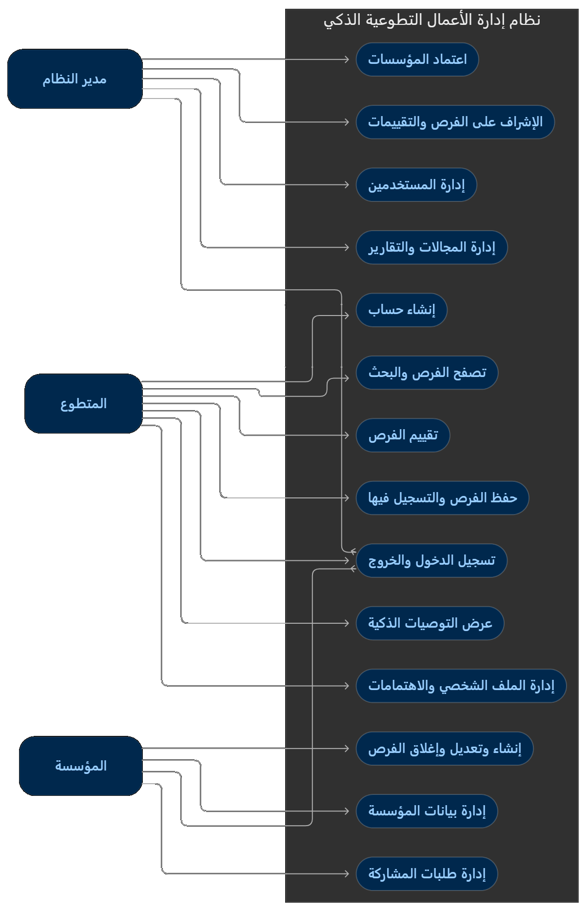
مخطط حالات الاستخدام Use Case) Diagram) :

Slide 17
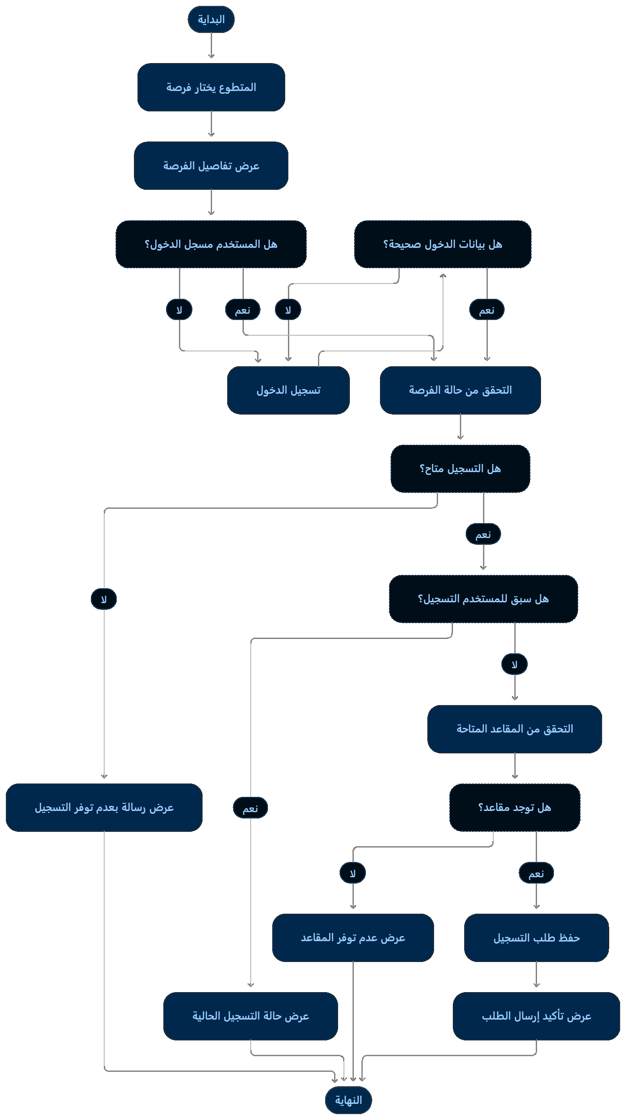
مخطط النشاط (Activity Diagram) :
عملية التسجيل في فرصة تطوعية

Slide 18
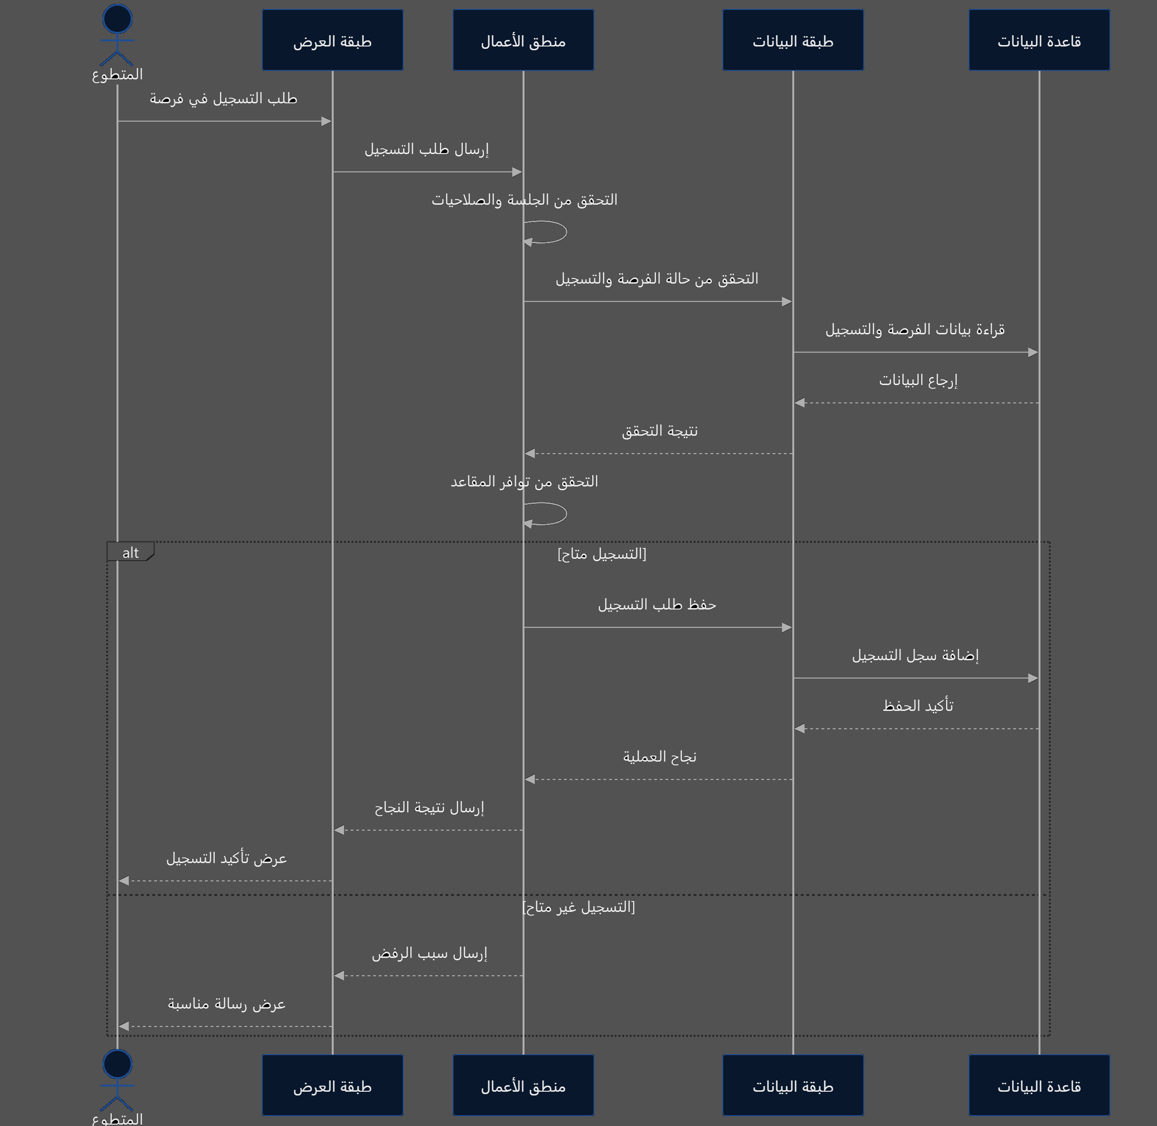
مخطط التسلسل (Sequence Diagram) :

Slide 19
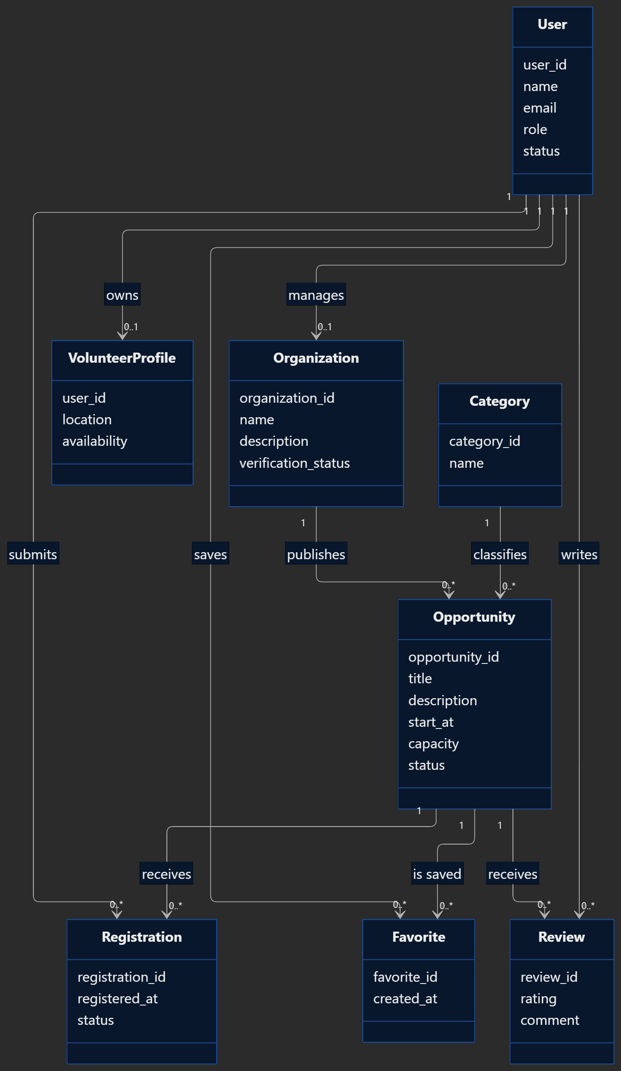
مخطط الفئات (Class Diagram):

Slide 20
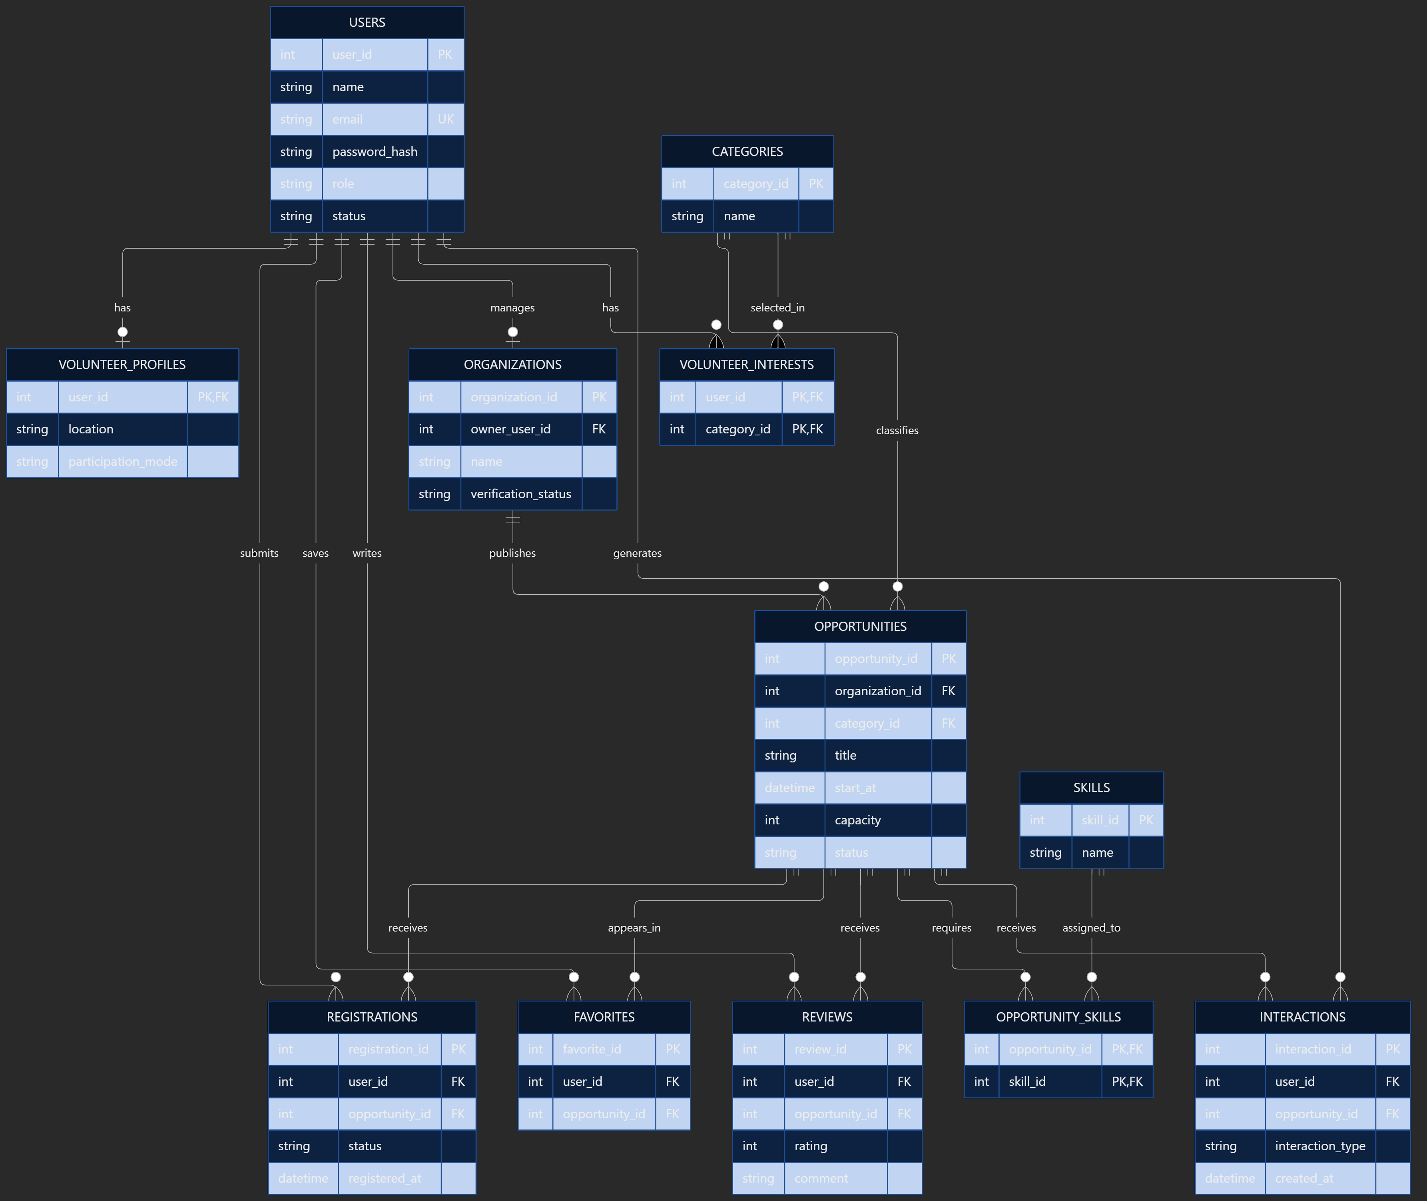
مخطط الكيانات والعلاقات
(ERD ) :

Slide 21
آلية التوصية الذكية :
يهدف نظام التوصية الذكية إلى اقتراح الفرص التطوعية التي تتناسب مع اهتمامات المتطوع ومهاراته وتفضيلاته، بدلًا من عرض قائمة واحدة لجميع المستخدمين.
البيانات التي يعتمد عليها النظام:
اهتمامات المتطوع وتصنيفاته المفضلة.
المهارات التي يمتلكها المتطوع.
المهارات المطلوبة في الفرصة.
الموقع الجغرافي أو نمط المشاركة، مثل حضوري أو عن بُعد.
تفضيلات الوقت والتوافر.
التفاعلات السابقة، مثل التسجيل في الفرص أو حفظها في المفضلة، إذا كانت هذه البيانات متاحة.

Slide 22
اختيار خوارزمية التوصية الذكية :
الاحتمال الاول:
Text Vectorizationهوعمل
تقارن الخوارزمية خصائص المتطوع بخصائص الفرصة،
مثل الاهتمامات والمهارات والتصنيف والوصف.
يمكن استخدام TF-IDF وCosine Similarity لتحويل النصوص إلى تمثيلات رقمية ثم حساب التشابه بينها.
ميزته: يمكن البدء به دون الحاجة إلى سجل ضخم من التسجيلات السابقة أو تقييمات المستخدمين. لكنه ليس تدريبًا إشرافيًا على بيانات معنونة بالمعنى المعتاد.

Slide 23
اختيار خوارزمية التوصية الذكية :
الاحتمال الثاني:
هو اختيار احدى خوارزميات التعلم الآلي المناسبة،
مثل Logistic Regression أو Random Forest أو XGBoost، للتنبؤ بمدى ملاءمة الفرص التطوعية للمتطوعين، اعتمادًا على خصائص مثل الاهتمامات والمهارات والتصنيف والتوافر الزمني والموقع.
تتطلب هذه الطريقة جمع بيانات تدريبية تتضمن أمثلة لمتطوعين وفرص تطوعية، مع تحديد مدى ملاءمة كل فرصة للمتطوع. ويمكن البحث عن مجموعة بيانات جاهزة ومناسبة، أو إعداد بيانات أولية مصنّفة بعناية عند عدم توفر بيانات مناسبة، ثم تجهيز البيانات وتدريب النموذج وتقييم أدائه لاختيار الخوارزمية الأفضل.

Slide 24
اختيار خوارزمية التوصية الذكية :
الاحتمال الثالث:
استخدام نموذج ذكاء اصطناعي جاهز عبر API
بدلًا من تدريب نموذج تعلم آلي خاص بالمشروع، يمكن استخدام OpenAI API لربط النظام بنموذج ذكاء اصطناعي جاهز، وإرسال معلومات المتطوع والفرص التطوعية المتاحة إليه، ليحلل مدى ملاءمتها ويعيد الفرص الأكثر توافقًا مع اهتمامات المتطوع ومهاراته وتفضيلاته.
ميزته: لا يتطلب تدريب نموذج خاص أو جمع مجموعة بيانات تدريبية كبيرة في البداية، كما يتيح الاستفادة من قدرات نموذج جاهز في تحليل النصوص ومقارنة الفرص. لكن استخدامه قد يترتب عليه تكاليف تشغيلية، ويعتمد على توفر الخدمة والاتصال بالإنترنت، كما يجب تقييم جودة التوصيات والتحقق من صحتها قبل عرضها.

Slide 25
خطة الاختبار و جداوله :
تهدف خطة الاختبار إلى التحقق من أن النظام ينفذ المتطلبات الوظيفية وغير الوظيفية بصورة صحيحة، وأن المستخدمين يستطيعون تنفيذ المهام المسموح بها دون تجاوز الصلاحيات المحددة.
نواع الاختبارات المقترحة:
اختبار التحقق من المدخلات | رفض البيانات الناقصة أو غير الصحيحة.
اختبار الصلاحيات | منع الوصول إلى الوظائف غير المسموح بها.
اختبار التكامل | التأكد من ترابط الواجهات ومنطق الأعمال وقاعدة البيانات.
اختبار الحدود | التحقق من الحالات مثل امتلاء الفرصة أو انتهاء التسجيل.
اختبار التوصيات | التحقق من صحة حساب درجات الملاءمة وترتيب النتائج.

Slide 26
جدول اختبار إنشاء الحساب:
قم الاختبار | حالة الاختبار والمدخلات | النتيجة
TC-01 | إنشاء حساب ببيانات صحيحة وبريد غير مستخدم | إنشاء الحساب بنجاح وحفظ بياناته.
TC-02 | إنشاء حساب ببريد مستخدم مسبقًا | رفض إنشاء حساب مكرر وإظهار رسالة مناسبة.
TC-03 | ترك حقل إلزامي فارغًا | رفض الإرسال وتوضيح الحقول المطلوبة.
TC-04 | إدخال بريد إلكتروني بصيغة غير صحيحة | رفض البريد وإظهار رسالة تحقق.
TC-05 | إدخال كلمة مرور لا تحقق شروط النظام | رفض كلمة المرور أو طلب تعديلها وفق السياسة المحددة.

Slide 27
جدول اختبار تسجيل الدخول:
TC-06 | بريد صحيح وكلمة مرور صحيحة لحساب نشط | نجاح الدخول وتوجيه المستخدم حسب دوره.
TC-07 | بريد غير مسجل وكلمة مرور | رفض الدخول وإظهار رسالة عامة مناسبة.
TC-08 | بريد صحيح وكلمة مرور خاطئة | رفض الدخول وعدم إنشاء جلسة مستخدم.
TC-09 | ترك البريد فارغًا | رفض الإرسال وطلب إدخال البريد.
TC-10 | ترك كلمة المرور فارغة | رفض الإرسال وطلب إدخال كلمة المرور.
TC-11 | إدخال بريد وكلمة مرور فارغين | رفض الإرسال والتحقق من الحقول المطلوبة.
TC-12 | محاولة دخول حساب معطل أو محظور | منع الدخول وفق حالة الحساب.

Slide 28
جدول اختبار إدارة الفرص التطوعية:
TC-20 | إنشاء فرصة ببيانات صحيحة من مؤسسة معتمدة | حفظ الفرصة بنجاح وفق آلية النشر المعتمدة.
TC-21 | إنشاء فرصة دون إدخال العنوان | رفض الحفظ وطلب إدخال العنوان.
TC-22 | إنشاء فرصة دون تحديد تاريخ أو وقت إلزامي | رفض الحفظ إذا كانت هذه البيانات مطلوبة.
TC-23 | تحديد تاريخ انتهاء يسبق تاريخ البداية | رفض البيانات وإظهار رسالة توضيحية.
TC-24 | تعديل فرصة تملكها المؤسسة المسجلة | حفظ التعديلات الصحيحة.
TC-25 | محاولة تعديل فرصة تملكها مؤسسة أخرى | رفض العملية لعدم امتلاك الصلاحية.
TC-26 | إغلاق فرصة منشورة | تغيير حالة الفرصة ومنع التسجيل الجديد وفق قواعد النظام.
TC-27 | محاولة نشر فرصة من مؤسسة غير معتمدة | منع النشر العام وفق سياسة الاعتماد.

Slide 29
جدول ختبار تسجيل المتطوعين وإلغاء التسجيل:
C-28 | تسجيل متطوع في فرصة مفتوحة ومتاحة | إنشاء طلب تسجيل وحفظ حالته الأولية.
TC-29 | محاولة التسجيل في الفرصة نفسها مرتين | منع إنشاء تسجيل مكرر.
TC-30 | التسجيل في فرصة مغلقة | رفض التسجيل وإظهار سبب مناسب.
TC-31 | التسجيل بعد انتهاء الموعد النهائي | رفض التسجيل إذا كانت سياسة النظام تمنع التسجيل المتأخر.
TC-32 | إلغاء تسجيل قائم ضمن الفترة المسموح بها | تحديث حالة التسجيل وفق السياسة المعتمدة.
TC-33 | محاولة إلغاء تسجيل غير موجود | عدم إجراء تعديل غير صحيح وإظهار رسالة مناسبة.
TC-34 | محاولة تعديل تسجيل يخص متطوعًا آخر | رفض العملية بسبب عدم امتلاك الصلاحية.
TC-35 | عرض قائمة تسجيلات المتطوع | عرض تسجيلاته وحالاتها دون كشف تسجيلات الآخرين.

Slide 30
جدول اختبار السعة القصوى للفرص :
TC-36 | التسجيل في فرصة لم تصل إلى السعة القصوى | قبول الطلب أو تسجيله للمراجعة وفق آلية النظام.
TC-37 | محاولة التسجيل عند بلوغ السعة القصوى | منع التسجيل الجديد أو وضعه في قائمة انتظار إذا كانت مدعومة.
TC-38 | محاولة المؤسسة قبول متطوع إضافي بعد اكتمال السعة | منع تجاوز العدد الأقصى للمقبولين.
TC-39 | إلغاء تسجيل متطوع مقبول | تحديث العدد المتاح وفق سياسة النظام.
TC-40 | إرسال طلبَي تسجيل متزامنين للمقعد الأخير | عدم تجاوز السعة نتيجة التزامن.
TC-41 | إدخال سعة صفرية أو قيمة سالبة | رفض القيمة إذا كانت السعة يجب أن تكون عددًا موجبًا.

Slide 31
جدول اختبار الصلاحيات حسب دور المستخدم :
TC-42 | متطوع يفتح صفحة الفرص المتاحة | السماح بعرض الفرص العامة.
TC-43 | متطوع يحاول فتح صفحة إدارة الفرص الخاصة بالمؤسسة | رفض الوصول إلى وظائف المؤسسة.
TC-44 | مؤسسة تحاول إنشاء فرصة جديدة | السماح إذا كانت معتمدة وتحققت بقية الشروط.
TC-45 | مؤسسة تحاول تعديل فرصة تابعة لمؤسسة أخرى | رفض العملية.
TC-46 | مدير النظام يفتح لوحة الإدارة | السماح وفق صلاحيات المدير المعتمدة.
TC-47 | متطوع يحاول فتح صفحة إدارية مباشرة باستخدام الرابط | رفض الوصول من جهة الخادم.
TC-48 | مستخدم غير مسجل يحاول تنفيذ عملية تتطلب تسجيل الدخول | توجيهه إلى تسجيل الدخول أو رفض الطلب.
TC-49 | مستخدم يغير معرّف سجل في الطلب للوصول إلى بيانات مستخدم آخر | رفض الوصول إلى السجل غير المصرح به.

Slide 32
جدول اختبار اعتماد المؤسسات وإدارة الحسابات :
TC-50 | إرسال مؤسسة طلب اعتماد ببيانات مكتملة | حفظ الطلب بالحالة الأولية المحددة.
TC-51 | مدير النظام يعتمد مؤسسة مستوفية للشروط | تحديث حالة المؤسسة إلى معتمدة.
TC-52 | مدير النظام يرفض طلب اعتماد مؤسسة | تحديث الحالة إلى مرفوضة، مع تسجيل السبب إذا كان النظام يدعمه.
TC-53 | مؤسسة غير معتمدة تحاول نشر فرصة | منع النشر وفق سياسة النظام.
TC-54 | مدير النظام يعطل حساب مستخدم | تغيير حالة الحساب ومنع العمليات المحظورة عليه.
TC-55 | متطوع يحاول اعتماد مؤسسة أو تعطيل حساب آخر | رفض العملية لعدم امتلاك الصلاحية.
TC-56 | مدير النظام يعرض قائمة المؤسسات | عرض بيانات المؤسسات وحالات اعتمادها وفق صلاحياته.
TC-57 | مستخدم غير مخول يحاول الوصول إلى واجهة الإدارة | رفض الوصول من جهة الخادم.

Slide 33
جدول اختبار التوصيات الذكية :
TC-58 | متطوع لديه اهتمامات تتطابق مع تصنيف فرصة | تحصل الفرصة على درجة تطابق مناسبة للاهتمامات.
TC-59 | متطوع يمتلك المهارات المطلوبة في فرصة | ترتفع درجة تطابق المهارات وفق طريقة الحساب.
TC-60 | فرصة متوافقة مع اهتمامات المتطوع ومهاراته ووقته وموقعه | تُحسب الدرجة باستخدام الأوزان المحددة وتُرتب وفق النتيجة.
TC-61 | وجود فرص بدرجات ملاءمة مختلفة | تظهر الفرص بترتيب تنازلي بحسب الدرجة، بعد تطبيق قواعد الاستبعاد.
TC-62 | فرصة مغلقة تحصل على درجة ملاءمة مرتفعة | تُستبعد من قائمة الفرص المتاحة للتسجيل.
TC-63 | متطوع جديد لم يكمل اهتماماته أو مهاراته | يعرض النظام بديلًا مناسبًا وفق السياسة المحددة، مثل الفرص العامة أو الأحدث.
TC-64 | عدم وجود فرص مطابقة للمتطوع | يعرض النظام رسالة واضحة أو فرصًا بديلة وفق السياسة المعتمدة.
TC-65 | تغيير اهتمام المتطوع ثم طلب التوصيات مجددًا | تُحدّث النتائج لتعكس البيانات الجديدة

Slide 34
المجال | أرقام حالات الاختبار | عدد الحالات
إنشاء الحساب وتسجيل الدخول | TC-01 إلى TC-12 | 12
إدارة الفرص | TC-20 إلى TC-27 | 8
التسجيل والإلغاء | TC-28 إلى TC-35 | 8
السعة القصوى | TC-36 إلى TC-41 | 6
الصلاحيات | TC-42 إلى TC-49 | 8
اعتماد المؤسسات والإدارة | TC-50 إلى TC-57 | 8
التوصيات الذكية | TC-58 إلى TC-65 | 8
الإجمالي | TC-01 إلى TC-65 | 58
ملخص تغطية الاختبارات :

